Slide 1


Slide 2


Progressão Vertical/2020
RESOLUÇÃO Nº 04/2020
A SECRETÁRIA MUNICIPAL DE EDUCAÇÃO, no uso das atribuições que lhe confere o decreto nº XXXXXXXXXX, através da Comissão Especial para Coordenação do Processo de Progressão dos Profissionais da Educação nomeada por meio da portaria nº 236 de 03 de agosto de 2017, com base no art. 46, art. 47 e 48 da Lei Complementar nº 113 de 22 de dezembro de 2009, suas alterações, e de acordo com o disciplinado nos Decretos nº 1452/2010 e nº 4165/2016, RESOLVE:
- Estabelecer o cronograma de Progressão Vertical dos Profissionais do Magistério da Rede Pública Municipal prevista para o exercício, conforme etapas e datas abaixo especificadas:

Slide 3
CRONOGRAMA
1º ETAPA | DATA
Reunião Geral com os Diretores e Gestores da Educação sobre os procedimentos e etapas da Progressão Vertical 2020. | 17/11/2020
Período de reuniões em todos os estabelecimentos de ensino, sob responsabilidade dos diretores, para divulgação da presente resolução, com formalização obrigatória por meio de ata assinada por todos os cientes. (Atenção para o protocolo de segurança). | 18/11/2020 a 20/11/2020
Divulgação pela Divisão de Recursos Humanos - SEMEDI da lista dos Profissionais do Magistério aptos a participarem do Processo de Progressão Vertical e de resolução com o cronograma de Etapas do processo. | 17/11/2020
Período de recursos, da lista de aptos divulgada, via protocolo. | 23/11/2020 e 24/11/2020

Slide 4
...continuação 1ª ETAPA
Análise dos processos pela comissão especial designada e registro em ata. (Podendo ser prorrogada dependendo da quantidade de processos a serem analisados). | 25/11/2020 a 27/11/2020
Divulgação pela Divisão de Recursos Humanos da relação DEFINITIVA dos servidores aptos a participarem do Processo de Progressão Vertical de acordo com o previsto na Lei Complementar nº113/2009 e alterada pela Lei Complementar nº 116/2010. (Podendo ser prorrogada dependendo da quantidade de processos a serem analisados). | 30/11/2020

Slide 5
2ª ETAPA
2ª ETAPA
Composição dos Comitês Avaliadores e encaminhamento da relação de membros via ofício para a Secretaria Municipal de Educação. (Pode ser enviado por e-mail). | 18/11/2020 a 20/11/2020
Avaliação de Desempenho realizado pelos Comitês de Avaliação. | 21/11/2020 a 03/12/2020
Divulgação de Saldo de Banco de Horas e Entrega de Certificados e Declaração de Carga Horária Atualizada no interstício pela Divisão de Recursos Humanos - SEMEDI. | 17/11/2020 a 20/11/2020
Entrega de processo no Protocolo Geral, através de requerimento específico e contendo as avaliações de desempenho e cópia dos certificados de cursos concluídos no interstício que antecede a progressão do(a) servidor(a) considerado apto a participar do Processo de Progressão Vertical. | 03/12/2020 a 07/12/2020

Slide 6
3ª ETAPA
3º ETAPA
Análise dos processos, elaboração de pareceres e registro em ata pela comissão especial designada. | 07/12/2020 a 11/12/2020
Divulgação do RESULTADO PARCIAL da concessão da Progressão Vertical. | 15/12/2020
Período de recurso do Resultado Parcial divulgado. | 15/12/2020 e 16/12/2020
Análise dos recursos, emissão de pareceres e registro em ata pela comissão especial designada. (Podendo ser prorrogada dependendo da quantidade de processos a serem analisados). | 17/12/2020 e 18/12/2020
Divulgação do RESULTADO FINAL da concessão da Progressão Vertical. | 21/12/2020

Slide 7
DECRETO Nº 1452/2010
DECRETO Nº 4165/2016

Slide 8
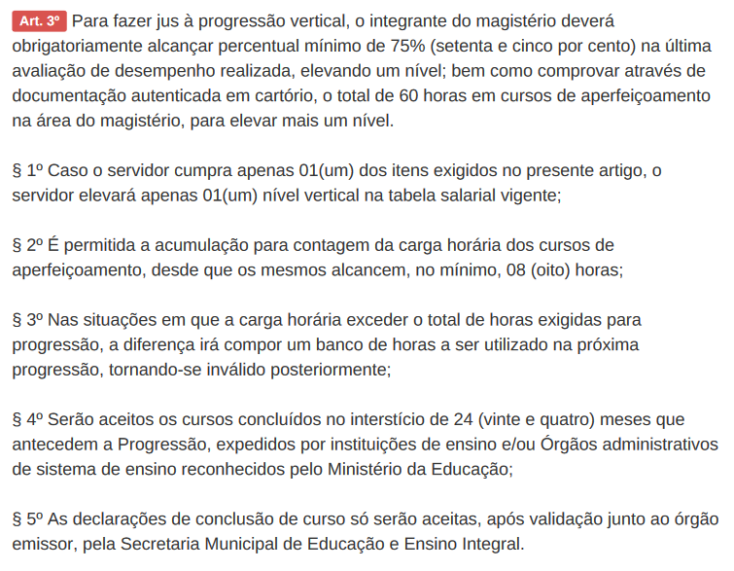
DECRETO Nº 1452/2010
"REGULAMENTA A PROGRESSÃO VERTICAL DOS PROFISSIONAIS DO MAGISTÉRIO PÚBLICO MUNICIPAL.“

Slide 9
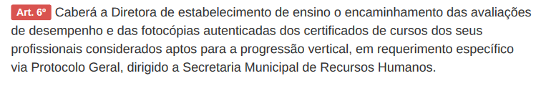
DECRETO Nº 1452/2010
"REGULAMENTA A PROGRESSÃO VERTICAL DOS PROFISSIONAIS DO MAGISTÉRIO PÚBLICO MUNICIPAL.“

Slide 10
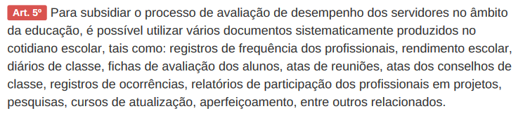
DECRETO Nº 4165/2016
"ESTABELECE NORMAS GERAIS PARA A REALIZAÇÃO DA AVALIAÇÃO DE DESEMPENHO DOS PROFISSIONAIS DO MAGISTÉRIO PÚBLICO MUNICIPAL DE PARANAGUÁ”

Slide 11
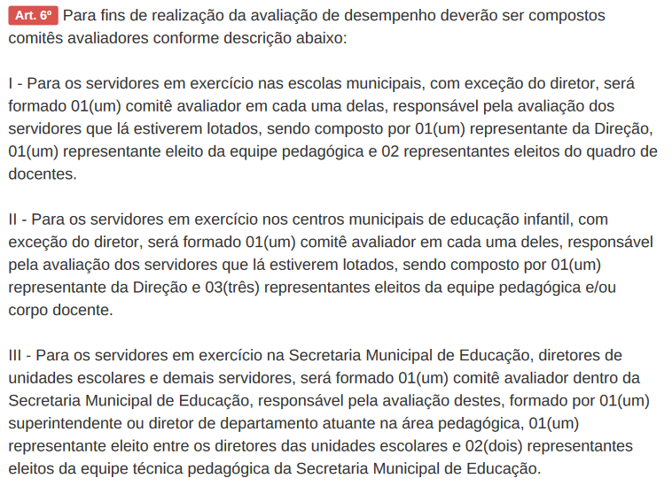
DECRETO Nº 4165/2016
"ESTABELECE NORMAS GERAIS PARA A REALIZAÇÃO DA AVALIAÇÃO DE DESEMPENHO DOS PROFISSIONAIS DO MAGISTÉRIO PÚBLICO MUNICIPAL DE PARANAGUÁ”

Slide 12
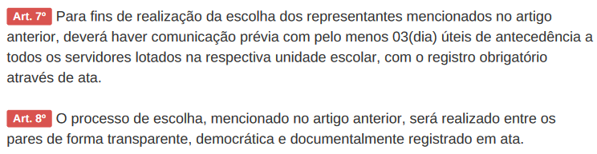
DECRETO Nº 4165/2016
"ESTABELECE NORMAS GERAIS PARA A REALIZAÇÃO DA AVALIAÇÃO DE DESEMPENHO DOS PROFISSIONAIS DO MAGISTÉRIO PÚBLICO MUNICIPAL DE PARANAGUÁ”

Slide 13
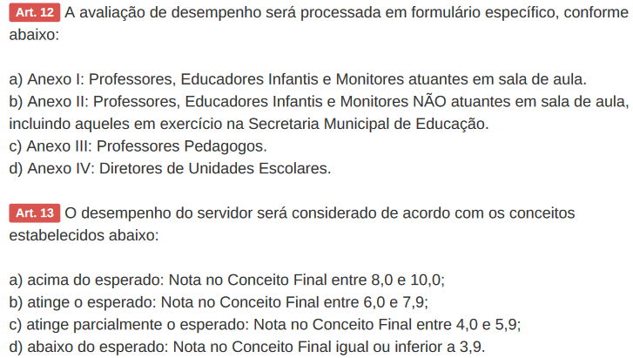
DECRETO Nº 4165/2016
"ESTABELECE NORMAS GERAIS PARA A REALIZAÇÃO DA AVALIAÇÃO DE DESEMPENHO DOS PROFISSIONAIS DO MAGISTÉRIO PÚBLICO MUNICIPAL DE PARANAGUÁ”

Slide 14
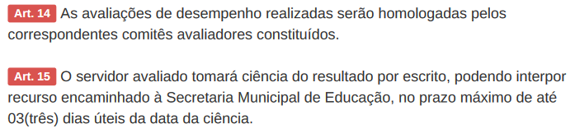
DECRETO Nº 4165/2016
"ESTABELECE NORMAS GERAIS PARA A REALIZAÇÃO DA AVALIAÇÃO DE DESEMPENHO DOS PROFISSIONAIS DO MAGISTÉRIO PÚBLICO MUNICIPAL DE PARANAGUÁ”

Slide 15

DECRETO Nº 1452/2010
"REGULAMENTA A PROGRESSÃO VERTICAL DOS PROFISSIONAIS DO MAGISTÉRIO PÚBLICO MUNICIPAL.“
Art. 47 Perderá o direito à progressão vertical, o integrante do magistério que durante os 02 (dois) exercícios anteriores ao da concessão da progressão: (Redação dada pela Lei Complementar nº 116/2010);
III - faltar ao serviço sem justificativa, por 02 (dois) dias, contínuos ou não, anualmente;
V - Permanecer em licença para tratamento de saúde, por prazo igual ou superior a 90 (noventa) dias, salvo se apresentar laudo médico que comprove doença que exija tratamento contínuo, passível de análise pela perícia médica do município e comissão especial de progressão de nível; (Redação dada pela Lei Complementar nº 116/2010);
VIII - afastar-se para concorrer a cargo eletivo sujeito à legislação eleitoral, por prazo igual ou superior a 90 (noventa) dias;
XI - estiver em Estágio Probatório; (Redação dada pela Lei Complementar nº 116/2010);
XII - estiver em licença para tratar de interesses particulares por período igual ou superior a 90 dias. (Redação acrescida pela Lei Complementar nº 116/2010)

Slide 16
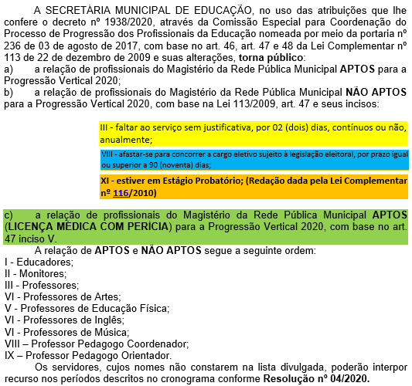
EDITAL Nº 16/2020

Slide 17
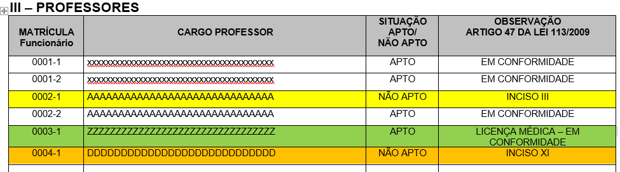
EDITAL Nº 16/2020

Slide 18
Documentos que estarão disponíveis no RH SEMEDI:
RESOLUÇÃO Nº 04/2020
DECRETO Nº 1452/2010
DECRETO Nº 4165/2016
ATA DE COMPOSIÇÃO DE COMITÊS
ATA DE AVALIAÇÃO DE DESEMPENHO
FORMULÁRIOS DE AVALIAÇÃO DE DESEMPENHO
FORMULÁRIO DE REQUERIMENTO DE RECURSO
FICHA ENCAMINHAMENTO DE PROCESSO
REPUBLICAÇÃO DO SALDO DO BANCO DE HORAS
BANCO DE HORAS PROVISÓRIO
EDITAL Nº 16/2020

Slide 19
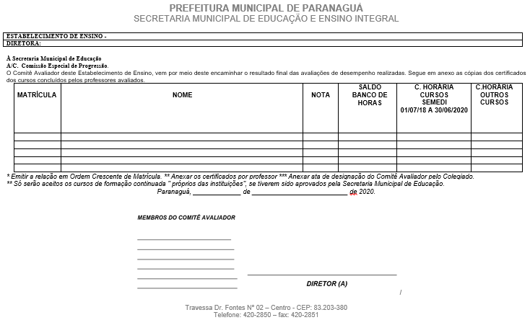

Slide 20
Assuntos Gerais
DÚVIDAS SOBRE O PROCESSO;
CONTATO COMISSÃO:
ana.falanga@paranagua.pr.gov.br
lucia.voi@paranagua.pr.gov.br
vivian.oliveira@paranagua.pr.gov.br

